Slide 1

Viedās administrācijas un reģionālās attīstības ministrija
Informācija sagatavota, pamatojoties uz Likuma par budžetu un finanšu vadību 28.¹ panta otro daļu, lai sniegtu attiecīgajām Saeimas komisijām informāciju par darbības mērķiem un rezultātiem, iepriekšējā gada budžeta izpildi, sasniegtajiem rezultātiem atbilstoši izlietotajiem resursiem un ieguvumu sabiedrībai un ietekmi uz nozaru politiku turpmāko finansēšanu vidējā termiņā.
2026. gada 30.aprīlis

Slide 2


I sadaļa
Vispārīga informācija

Slide 3
Ministrijas kopējie izdevumi (milj. euro) no 2024. līdz 2028. gadam

Slide 4

Par VARAM paveiktajiem darbiem
1. Reģionāla attīstība un pašvaldību pārraudzības joma
DROŠĪBAS ASPEKTS
Lai Latvijā tiktu aprīkotas 500 patvertnes visos Latvijas reģionos, tam atvēlēti 22,19 milj. euro no ES fondu finansējuma. Šī programma iet uz priekšu. Jau šobrīd izskatīšanā ir 68 projekti, kuros iekļauta 515 objektu pārbūve vai atjaunošana, pielāgojot tās III. kategorijas patvertņu ierīkošanai.
Reģionālā pārvaldībā būtiskā nozīme ir saistīta ar pierobežu reģionu attīstību atbilstoši jau iepriekš valdībā 2025. gada 20. janvārī apstiprinātajam Rīcības plānam Latvijas Austrumu pierobežas ekonomiskajai izaugsmei un drošības stiprināšanai 2025.–2027. gadam. Notiek šī plāna ieviešana un regulārā atskaitīšanās par to. Rīcības plāna finansējums sastāda 644,6 milj. euro. Plānots radīt vismaz 1800 jaunas darbavietas un piesaistīt privātās investīcijas vismaz 56,9 milj. euro apmērā.
ES kontekstā nozīme – rasta kopēja izpratne par Latvijas un kopējas ES austrumu pierobežas nozīmi. Ir pamatota cerība, ka tas izpaudīsies īpašos finanšu instrumenta līdzekļos nākošajā ES fondu plānošanas periodā.
ES fondu investīcijas tieši pašvaldībās esošajā plānošanas periodā sasnieguši 297,41 milj. euro apmērā: publiskās infrastruktūras attīstībai, publiskās ārtelpas attīstībai, pirmsskolas izglītības iestāžu infrastruktūrai un bērnu pieskatīšanas pakalpojumiem, viedajiem risinājumiem.
Ar Atveseļošanas fonda finansējumu 67,12 milj. euro apmērā norit 4 nacionālas nozīmes industriālo parku būvniecība reģionos. Tā rezultātā plānots piesaistīt komersantu nefinanšu investīcijas vismaz 85 milj. euro apmērā, kas dos iespēju radīt jaunas darbavietas.
PAŠVALDĪBU DARBĪBAS PĀRRAUDZĪBA
Par likuma Par valsts noslēpumu ievērošanu. Šobrīd, ņemot vērā pielaides valsts noslēpumam nepieciešamību pašvaldību augstākām amatpersonām, ar ministra rīkojumu atstādināts viens pašvaldības priekšsēdētājs.
Teritorijas plānojumi pēc ATR, kurus intensīvi gatavo pašvaldības. Ministrijai būtiska loma par likumības ievērošanu tieši saistībā ar teritorijas plānojumu izstrādi un īstenošanu.

Slide 5




Par VARAM paveiktajiem darbiem
2. Dabas aizsardzības joma
Esam sagatavojuši virkni normatīvo aktu ar mērķi nodrošināt bioloģisko daudzveidību un dabas aizsardzību:
Atbilstoši ES prasībām turpinām paplašināt Natura 2000 teritoriju tīkla pilnveidošanu, sagatavojot grozījumus likumā “Par īpaši aizsargājamām dabas teritorijām”, paredzot papildināt Latvijas Natura 2000 – Eiropas nozīmes aizsargājamo dabas teritoriju sarakstu ar 74 dabas liegumiem, 19 dabas pieminekļiem. Pašlaik ir nodoti likumdevējiem un ceram uz atbalstu.
Lai pilnveidotu esošo kompensāciju sistēmu par saimnieciskās darbības ierobežojumiem īpaši aizsargājamās dabas teritorijās, ir izstrādāti risinājumi, tai skaitā par iespējamajiem finanšu avotiem kompensāciju segšanai un priekšlikumiem tālākai rīcībai jaunu kompensācijas veidu noteikšanai. Turpinās darbs pie jauna kompensāciju veida noteikšanas, veicot grozījumus likumā “Par kompensāciju par saimnieciskās darbības ierobežojumiem aizsargājamās teritorijās”, kur kā jauns kompensāciju veids tiek virzīts – zemes maiņa.
Gaujas Nacionālā parka, Ķemeru Nacionālā parka un Ziemeļvidzemes biosfēras rezervāta – trīs dabas centru (ēku) izveide un atjaunošana, piesaistot ES fondu investīcijas 10,43 milj. euro apmērā.

Slide 6

Par VARAM paveiktajiem darbiem
3. Informācijas un komunikācijas tehnoloģijas valsts pārvaldes joma
Izveidota un nostiprināta vienota valsts informācijas un komunikācijas tehnoloģiju politika valsts pārvaldē, kas paredz faktiski vienotu IKT būvvaldi vai arhitektūru un ieviestu centralizētu valsts IKT risinājumu saskaņošanas procesu. 2025.gadā ir ieviesta lietderības pārvalde IKT jomas projektiem attiecībā uz valsts pārvaldi.
Izveidots valsts datu izplatīšanas vienotais punkts, kas standartizē kopējo datu pārraidi, kas ir priekšnoteikums kopumā valsts pārvaldes funkcionēšanai digitālajā jomā. Datu izplatīšanas un pārvaldības platformā (DAGR) publicētas vairāk nekā 242 datu kopas no 66 datu devējiem. Platformu savos biznesa procesos ir integrējušas un izmanto 43 valsts pārvaldes un pašvaldību iestādes.
Pakalpojumu pieejamības uzlabošanai tiek paplašināts Valsts un pašvaldību vienoto klientu apkalpošanas centru (VPVKAC) tīkls –ar 315 centriem 35 pašvaldībās (t.sk. 128 bibliotēkās), tādejādi nodrošinot pakalpojumu pieejamību attālākajos reģionos. VPVKAC nodrošina ērtu piekļuvi valsts un pašvaldību pakalpojumiem, kā arī atbalstu e-pakalpojumu izmantošanā. Plānots veidot jaunus kontaktpunktus, īpaši Austrumu pierobežā, lai mazinātu digitālo plaisu un stiprinātu pakalpojumu pieejamību reģionos.
No 2025. gada 1. janvāra ar Līdzdalības budžeta informācijas sistēmu (LBIS) nodrošināta līdzdalības budžeta īstenošana visās pašvaldībās. Platformā iedzīvotāji var iesniegt projektu idejas, balsot un iepazīties ar citu pašvaldību piemēriem. 2025. gadā LBIS iesniegtas 634 projektu idejas, balsojuši 60 875 unikāli lietotāji, kopā nododot 88 352 balsis. Nodrošināta arī klātienes balsošana klientu apkalpošanas centros, paplašinot līdzdalības iespējas.

Slide 7

Par VARAM paveiktajiem darbiem
3. Informācijas un komunikācijas tehnoloģijas valsts pārvaldes joma
Mākslīgā intelekta centra izveide
2025. gada 2. aprīlī dibināts nacionālais Mākslīgā intelekta centrs, Mākslīgā intelekta centra likums ir pieņemts Saeimā 2025. gada 6. martā un 10. aprīlī apstiprināta Mākslīgā intelekta centra padome.
Fokuss sākotnējam posmam: vēlēšanas, regulatīvā vide, praktiski rezultāti.
2026. gada 13. janvārī pieņemti Ministru kabineta noteikumi Nr.12 “Kārtība, kādā Mākslīgā intelekta centrs organizē speciālo regulatīvo vidi un datu apstrādi” par regulatīvās vides norisi. Šobrīd Mākslīgā intelekta centrs veic atlases kārtības izstrādi un pirmais uzsaukums plānots 1. ceturksnī.
Uzsāktas sarunas par pievienošanos Ziemeļvalstu / Baltijas valstu mākslīgā intelekta centram (New Nordic Baltic Center for AI).
Tiks stiprināta un turpināta regulāra un plaša iesaiste mākslīgā intelekta ekosistēmā (akadēmija, start-up, pārvalde).

Slide 8
VARAM
strukturālās reformas
VARAM piedāvātas strukturālas reformas
VARAM piedāvā ieviest vienotu pieeju dokumentu pārvaldības procesos valsts pārvaldē, attīstot Vienota dokumentu vadības centra darbības modeli.
Informatīvais ziņojums "Par vienotu pieeju dokumentu pārvaldības procesos" (25-TA-1413) ir izskatīts MK 30.09.2025 sēdē (MK protokols Nr. 40 28. §).
Izstrādāta ERAF projekta pase (TAP 26-TA-30), saskaņošanas TAP portālā. Tiek veikts pētījums par valsts pārvaldes iestāžu DVS un dokumentu pārvaldības procesiem un apkopoti dati Konceptuālā ziņojuma sagatavošanai.
Latvijas Nacionālā botāniskā dārza pievienošana Dabas aizsardzības pārvaldei, kā vienojošu elementu izmantojot dabas izglītību ar 1.01.2026.

Slide 9

Vienota DVS – pamats modernai valsts pārvaldei
Tiešo ieguvumu aplēses ir iekļautas informatīvajā ziņojumā ( 25-TA-1413):
finanšu resursu (atlīdzības) ziņā (1,5 MEUR)
Paredzēti būtiskie ieguvumi tieslietu resorā pēc pilotprojekta ieviešanas
:
cilvēkresursu ziņā (25%)

Slide 10
2025. gada reformas
DAP
DAP
DAP
LNBD
Ar 2026. gada 1. janvāri VARAM padotībā esoša iestāde Latvijas Nacionālais botāniskais dārzs (LNBD) pievienota Dabas aizsardzības pārvaldei (DAP). Dabas aizsardzības pārvaldei nodotas 99 amata vietas, likvidētas septiņas amata vietas. Pievienojot LNBD Dabas aizsardzības pārvaldei, ietaupītie finanšu līdzekļi aptuveni 146 632 euro apmērā no 7 amatu likvidēšanas novirzīti darbinieku atalgojuma izlīdzināšanai, lai nodrošinātu vienotu un taisnīgu atalgojuma līmeni, atbilstoši valsts pārvaldei noteiktajai atalgojuma sistēmai.
Iestāžu apvienošanas mērķis – mazināt administratīvo slogu un stiprināt dabas aizsardzības politikas īstenošanu, tostarp starptautisko saistību izpildē, efektivizējot iestāžu pārvaldību un funkcijas.

Slide 11

2025. gada faktisko izdevumu sadalījums pa politikas un darbības jomām
12,6
milj.
22,8 milj.
78,5 milj.

Slide 12
2021.-2027. gada plānošanas perioda VARAM atbildības investīcijas un to progress
VARAM atbildības jomu investīciju ES fondu finansējums
ES kohēzijas politikas darbības programmas
2021.-2027. gadam investīciju progress
VARAM atbildības pasākumi KOPĀ
  39 MK noteikumi
  ES fondu finansējums 891,6 milj. EUR
350
milj. EUR
  Apstiprināti 38 MK noteikumi
  (ES fondu finansējums 875,1 milj. EUR)
  Saskaņošanā 1 MK noteikumi
  (ES fondu finansējums 16,5 milj. EUR)
Normatīvais regulējums
Projektu atlases un īstenošana
[dati uz 17.03.2026.]
  Izsludinātas 48 atlases
  2029 iesniegti projekti, no tiem:
    882 projekti īstenošanā
    651 projekts pabeigts
Atveseļošanas un noturības mehānisms:
Klimata pārmaiņas (26 milj. EUR)
Digitālā transformācija (137 milj. EUR)
Nevienlīdzības mazināšana (187 milj. EUR)
Eiropas Savienības kohēzijas politikas programma:
Viedāka Eiropa (1.PO: 133,3 milj. EUR)
Zaļāka Eiropa (2.PO: 326,56 milj. EUR)
Savienotāka Eiropa (3.PO: 47,11 milj. EUR)
Sociālāka Eiropa (4.PO: 53,82 milj. EUR)
Iedzīvotājiem tuvāka Eiropa (5.PO: 203,86 milj. EUR)
Taisnīgas pārkārtošanās fonda investīcijas (6.PO: 126,9 milj. EUR)
pašvaldību ēku energoefektivitātes paaugstināšanai
objektu (patvertņu) pielāgošanai un aprīkošanai civilās aizsardzības mērķiem
kūdras purvu revitalizācijai
Plānotas atlases
[ES fondu finansējums
35 milj. EUR]
INTERREG programmas:
Sešas programmas (401 projekts)

Slide 13
2025. gada izdevumu plāns ar izmaiņām un izpilde pa politikas un darbības jomām, milj. euro
Apakšprogrammā 70.08.00 «Izdevumi citu Eiropas Savienības politiku instrumentu projektu un pasākumu īstenošanai» neizpilde radās, jo dažādu iemeslu dēļ vairāki līgumi tika noslēgti vēlāk, Eiropas Savienības politiku instrumentu projektu īstenošana uzsākta pašās 2025. gada beigās, bet plānotie avansa maksājumi no Eiropas Komisijas paredzēti vairākiem gadiem.
Apakšprogrammā 21.02.00 «Vides aizsardzības projekti» neizpildi ietekmēja budžeta sagatavošanas procesa nenoteiktība attiecībā uz finansējuma samazinājumu, kas ierobežoja savlaicīgu konkursu izsludināšanu.
Apakšprogrammā 70.06.00 «LIFE programmas projekti» neizpilde ir atbilstoši projektu aktualizētajam laika grafikam un saistībā ar iepirkumu procedūru aizkavēšanos vairāki līgumi tika noslēgti vēlāk nekā sākotnēji plānots un atsevišķu projektu aktivitāšu īstenošana tika pārcelta uz 2026. gadu.
Programmā 69.00.00 «Mērķa "Eiropas teritoriālā sadarbība" pārrobežu sadarbības programmu, projektu un pasākumu īstenošana» un 74.06.00 «Atveseļošanas un noturības mehānisma (ANM) projektu un pasākumu īstenošana» neizpilde radās, jo dažādu iemeslu dēļ aizkavējusies projektu ieviešana, tika deklarēti projektu mazāki izdevumi nekā plānots. Līdz gada beigām vēl nebija apstiprināti Latvijas-Lietuvas un Latvijas-Krievijas pārrobežu sadarbības programmas 2014.-2020. gada plānošanas perioda noslēguma ziņojumi, līdz ar to netika veikta finansējuma atgriešana Eiropas Komisijai.
Paskaidrojums par plāna izmaiņām:
- pamatfunkciju īstenošanai apropriācijas palielinājums no «Apropriācijas rezerves» 1 443 375 euro, t.sk. no 2024. gada atlikumiem 1 147 244 euro; no ieņēmumiem par sniegtajiem maksas pakalpojumiem un citu pašu ieņēmumiem 205 857 euro; finansējums pašvaldībām faktisko izdevumu segšanai, nodrošinot atbalstu Ukrainas iedzīvotājiem 20 860 411 euro; no līdzekļiem neparedzētiem gadījumiem pašvaldībām dažādu izdevumu segšanai 2 474 701 euro.
- ES politiku instrumentu projektu īstenošanai apropriācijas palielinājums 17 164 650 euro.
Notes:
Paskaidrojums par plāna izmaiņām:
-pamatfunkciju īstenošanai apropriācijas palielinājums no «Apropriācijas rezerves» 1 443 375 euro, t.sk. no 2024. gada atlikumiem 1 147 244 euro; no ieņēmumiem par sniegtajiem maksas pakalpojumiem un citu pašu ieņēmumiem 205 857 euro; finansējums pašvaldībām faktisko izdevumu segšanai, nodrošinot atbalstu Ukrainas iedzīvotājiem 20 860 411 euro; no līdzekļiem neparedzētiem gadījumiem pašvaldībām dažādu izdevumu segšanai 2 474 701 euro.
- ES politiku instrumentu projektu īstenošanai apropriācijas palielinājums 17 164 650 euro.

Slide 14
Informācija par prioritāriem pasākumiem
2025. gadā prioritārie pasākumi
netika piešķirti

Slide 15
II sadaļa
Informācija par politikas un darbības jomām

Slide 16

VARAM 2025. gada politikas kartes un KPI
Īpaši aizsargājamo dabas teritoriju apsaimniekošana, Latvijas bioloģiskās daudzveidības saglabāšana un vides izpratnes un atbildības motivācijas veidošana sabiedrībā
Reģionu attīstības, teritoriālās sadarbības, publisko pakalpojumu un digitālās transformācijas politikas īstenošana
Nozaru vadība un politikas plānošana
.
.
.
Valsts pārvaldes datu atkalizmantošana
(punkti)
Faktiskā vērtība 2341 (2025)
Turpmāk netiks izmantots
Galvenie publiskie pakalpojumi (jauns nosaukums «Digitālās dekādes mērķa sasniegšanas progress»: (%)
Faktiskā vērtība (2024)
93,5 % (iedzīvotājiem)
96,3 % (uzņēmējiem)
Paplašināts un mainīts nosaukums
ES fondu investīciju rezultātā jaunradītās
darbavietas privātajos komersantos (skaits)
Faktiskā vērtība 5334 (2025)
Turpmāk netiks izmantots
Latvijas platības īpatsvars, kurā iedzīvotājiem
nodrošināta valsts pārvaldes pakalpojumu
pieejamība Valsts un pašvaldības vienotais klientu
apkalpošanas centru tīklā (%)
Faktiskā vērtība 96,19 % (2025)
Turpmāk netiks izmantots
Īpaši aizsargājamo
dabas teritoriju (ĪADT)
platības īpatsvars
no valsts teritorijas (%)
Faktiskā vērtība 18,73 % (2025)
Reģionālā IKP starpība – četru mazāk attīstīto plānošanas reģionu vidējais IKP uz vienu iedzīvotāju līmenis pret augstāk attīstīto plānošanas reģionu, %
Faktiskā vērtība
43 % (2023)
E-pārvaldes lietotāju īpatsvars no interneta
lietotājiem (%)
Faktiskā vērtība 80,1 % (2025)
Turpmāk netiks izmantots

Slide 17


VARAM 2026. gada politikas karte un KPI
Viedā pārvaldība
Politikas mērķis: nodrošināt labvēlīgu un modernu dzīves telpu līdzsvaroti
un ilgtspējīgi attīstītā Latvijā
Politikas rezultatīvie rādītāji (KPI):
Digitālās dekādes mērķu
sasniegšanas progress (%)
Plānotā vērtība (2030)
100 % pakalpojumi iedzīvotājiem
100 % pakalpojumi uzņēmējiem
Īpaši aizsargājamo
dabas teritoriju (ĪADT)
platības īpatsvars
no valsts teritorijas (%)
Plānotā vērtība
18 (2030)
Reģionālā IKP starpība – četru mazāk attīstīto plānošanas reģionu vidējais IKP uz vienu iedzīvotāju līmenis pret augstāk attīstīto plānošanas reģionu, %
Plānotā vērtība
55 (2027)
Ar atjaunošanas pasākumiem labvēlīgi ietekmētā nelabvēlīgā aizsardzības stāvoklī esošā biotopu platība (ha)
Plānotā vērtība
198 050 (2030)

Slide 18

VARAM 2027.gada jaunās budžeta programmas
Nākotnē plānošanas dokumentos plānots ieviest papildus monitorējamos politikas rezultātus
Politikas rezultatīvie rādītāji (KPI)
Reģionālā IKP starpība – četru mazāk attīstīto plānošanas reģionu vidējais IKP uz vienu iedzīvotāju līmenis pret valsts vidējo (%)
21.01.00.00
Viedā pārvaldība
.
Mākslīgā intelekta indekss
Digitālās dekādes mērķu sasniegšanas progress (%)
21.02.00.00
Dabas aizsardzība
Īpaši aizsargājamo dabas teritoriju (ĪADT) platības īpatsvars no valsts teritorijas (%)
Ar atjaunošanas pasākumiem labvēlīgi ietekmētā nelabvēlīgā aizsardzības stāvoklī esošā biotopu platība (ha)
Pievilcības
(FDI Attractiveness) indekss
21.03.00.00
Reģionu attīstība un teritoriālā sadarbība
Privāto investīciju piesaiste plānošanas reģionos – četru mazāk attīstīto plānošanas reģionu vidējais līmenis pret augstāk attīstīto plānošanas reģionu (%)
Reģionu pievilcības indekss

Slide 19
VARAM papildus mērķu KPI, kas tiks iestrādi budžetā nākamajos gados pēc to iestrādāšanas politikas plānošanas dokumentos
Teritorijas attīstības plānošanas joma
Teritorijas plānošanas procesu efektivitātes un digitalizācijas indekss
Datos balstītas jūras un piekrastes plānošanas modeļa ieviešanas līmenis
Mērķa vērtība (2028):
- vismaz 25% samazinājums cilvēkresursu un laika patēriņā, kas tiek veltīts teritorijas plānojumu pārbaudēm, saskaņošanai un citām manuālajām darbībām, apvienojot atsevišķus posmus;
- Vismaz 35% teritorijas plānošanas procesu (tajā skaitā dokumentu pārbaudes, ievades procesi) papildus daļēji vai pilnībā automatizēti TAPIS vidē.
Sagaidāmais rezultāts:
Samazināts administratīvais slogs institūcijām, plānošanas reģioniem un pašvaldībām, nodrošinot efektīvāku darba organizāciju un resursu izmantošanu, kas panākts, pateicoties integrētai pieejai IS tehnoloģiskiem uzlabojumiem un procesu pilnveidei. Tas ietver cilvēkresursu un laika patēriņa samazināšanos plānojumu pārbaudēs un saskaņošanā , kā arī manuālo darbību apjoma mazināšanos.
Mērķa vērtība (2028):
- vismaz 70% no plānotā modeļa komponentēm aktīvi izmantotas praktiskā plānošanā un uzraudzībā;
- modelis integrēts vismaz trīs pielietojuma jomās (plānošana un uzraudzība, dabas aizsardzība, drošība).
Sagaidāmais rezultāts:
Tiek nodrošināta integrēta un datos balstīta pieeja jūras un piekrastes teritoriju pārvaldībai, uzlabojot lēmumu kvalitāti un veicinot ilgtspējīgu teritoriju izmantošanu.

Slide 20
1. Nozaru vadība un politikas plānošana
Politikas mērķis: nodrošināt labvēlīgu un modernu dzīves telpu līdzsvaroti un ilgtspējīgi attīstītā Latvijā, saglabāt bioloģisko daudzveidību; reģionu potenciāla attīstība un ekonomisko atšķirību mazināšana, paaugstinot iekšējo un ārējo konkurētspēju, kā arī nodrošinot teritoriju specifikai atbilstošus risinājumus apdzīvojuma un dzīves vides attīstībai; Eiropas digitālā vienotā tirgus stratēģijas ieviešana, attīstot digitālo pakalpojumu vidi un tās izmantošanu; paaugstināt resora darbības efektivitāti, t.sk. mazinot administratīvo slogu; nodrošināt nodarbināto profesionalitātes celšanu
1. Jomas izdevumi, milj. euro
Politikas rezultatīvie rādītāji | Faktiskā vērtība 2024 | Plānotā vērtība 2030
Digitālās dekādes mērķu sasniegšanas progress (%):
12,4
13,4
#
12,6
pakalpojumi iedzīvotājiem | 93,5 | 100
pakalpojumi uzņēmējiem | 96,3 | 100
Pārskata periodā sagatavoti normatīvie akti vides politikas, reģionālās politikas, informācijas sabiedrības politikas, elektroniskās pārvaldes un pašvaldību attīstības jomā, t.sk. dalība ES tiesību aktu izstrādē un pārņemšanā: 2 likumprojekti pieņemti Saeimā, 7 likumprojekti apstiprināti Ministru kabinetā; 1 politikas plānošanas dokuments, 45 Ministru kabineta noteikumu projekti, 40 Ministru kabineta rīkojumu projekti, 17 informatīvie ziņojumi, 5 nostājas, nacionālās pozīcijas un ziņojumi ES ministru sanāksmēm. Plānotais finansējums: 10 266 463 EUR. Faktiskā izpilde: 9 903 473 EUR (96,5 %).
Radītie nozīmīgākie sabiedrības ieguvumi pārskata periodā: Latvijas reģioniem atbalsta programmas investīcijām, uzņēmējdarbības attīstībai, mobilitātei, krīzes situāciju novēršanai, dzīves kvalitātes uzlabošanai, stiprinot pierobežas drošību un iedzīvotāju noturību pret krīzēm; Rīgas metropoles konkurētspējas paaugstināšana Ziemeļeiropā un iedzīvotāju dzīves kvalitātes uzlabošana; Mākslīgā intelekta centra izveide un kiberdrošības noturības uzlabošana; bioloģiskās daudzveidības saglabāšana. Pārskata periodā digitālās dekādes mērķa sasniegšanā koordinētas iestādes, lai nodrošinātu pakalpojumu pieejamību, t.sk. izmantojot koplietošanas IT risinājumus. Jomas īstenošana kopumā vērtējama kā sekmīga.

Slide 21
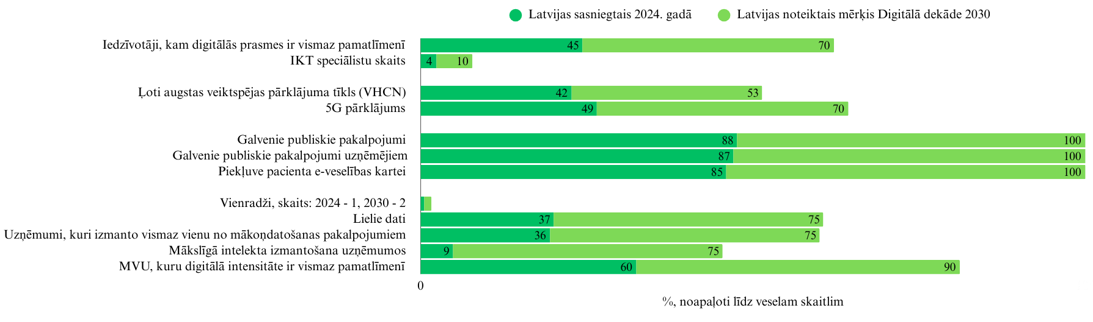
Digitālās dekādes mērķu rādītāji, LV mērķi
DIGITĀLĀS PRASMES
45
INFRASTRUKTŪRA
42
49
PUBLISKIE
PAKALPOJUMI
88
87
85
BIZNESA
DIGITALIZĀCIJA
1
2
37
36
60

Slide 22
2. Īpaši aizsargājamo dabas teritoriju apsaimniekošana, Latvijas bioloģiskās daudzveidības saglabāšana un vides izpratnes un atbildības motivācijas veidošana sabiedrībā
Politikas mērķis: bioloģiskās daudzveidības saglabāšana, kas balstīta zinātniskajos pētījumos, līdzsvarojot ekoloģiskās, ekonomiskās un sociālās intereses, nodrošināt labu vides kvalitāti, ierobežojot un novēršot vides piesārņojumu, saglabāt bioloģisko daudzveidību un veicināt Latvijas virzību uz klimatneitralitāti un pret klimata pārmaiņām noturīgu attīstību
2. Jomas izdevumi, milj. euro
Nodrošināta īpaši aizsargājamo dabas teritoriju pārvaldība, līdzsvarojot dabas saglabāšanas un ilgtspējīgas attīstības mērķus: pārbaudīta un novērtēta atbilstība aizsardzības un izmantošanas prasībām īpaši aizsargājamās dabas teritorijās, kas ir uzskatāmas par potenciālām riska teritorijām:
92,7% no gadā plānoto riska teritoriju skaita; uzraudzīta 20 īpaši aizsargājamo dabas teritoriju dabas aizsardzības plānu izstrāde dabas liegumiem; izvērtēti 89,8% no pieteiktajām darbībām, nosakot priekšnoteikumus darbību veikšanai īpaši aizsargājamās dabas teritorijās, mikroliegumos, ar īpaši aizsargājamām sugām un biotopiem.
Nodrošināts labvēlīgs stāvoklis vismaz 60% aizsargājamo sugu un biotopu. uzturēti labā stāvoklī un pilnveidoti 696 tūrisma un dabas izglītības infrastruktūras objekti īpaši aizsargājamās dabas. teritorijās.
Organizēti 3 931 vides izglītības pasākumi, notikušas 23 izstādes, uzturētas 17 pastāvīgās ekspozīcijas. Uzturēta sadarbība ar 512 pasaules botāniskajiem dārziem. Jomas īstenošana kopumā vērtējama kā sekmīga.
Gaujas Nacionālā parka, Ķemeru Nacionālā parka un Ziemeļvidzemes biosfēras rezervāta – trīs dabas centru (ēku) izveide un atjaunošana, piesaistot ES fondu investīcijas 10,43 milj. euro apmērā.
33,6
27,4
#
22,7

Slide 23

2. Jomas politikas rezultatīvais rādītājs
Palielinājies ĪADT platības īpatsvars no valsts teritorijas, jo tika izveidotas jaunas ĪADT - 74 dabas liegumi staignāju aizsardzībai un aizsargājamo ainavu apvidus "Koknese-Odziena" īpaši aizsargājamās sikspārņu sugas - Eiropas platauša dzīvotņu aizsardzībai
Politikas rezultatīvais rādītājs
2018
2019
2020
2021
2022
2023
2024
2025
2030
Izpilde
Izpilde
Izpilde
Izpilde
Izpilde
Izpilde
Izpilde
Izpilde
Plāns
Īpaši aizsargājamo dabas teritoriju (ĪADT) platības īpatsvars no valsts teritorijas (%)
18
18
18
18
18
18
18,72
#
18
18,73*
*t.sk. 12 % Natura 2000
ES Bioloģiskās daudzveidības stratēģija 2030. gadam paredz, ka ES kopumā jāaizsargā 30 % (tajā skaitā 10% stingri aizsargātas platības) gan no sauszemes, gan jūras teritorijas. Latvijas Vides politikas pamatnostādnēs (2021 – 2027) paredzēts izvērtēt un pilnveidot aizsargājamo teritoriju tīklu atbilstoši ES Bioloģiskās daudzveidības stratēģijas mērķiem.
23

Slide 24
Īpaši aizsargājamo dabas teritoriju (ĪADT) platības īpatsvars no valsts teritorijas 2023. gadā ES* (%)
* ES apkopotie pārējo dalībvalstu dati ir uz 2023. gadu, Latvijas – aktualizēts uz 2025.gadu
Datu avots: Eurostat

Slide 25
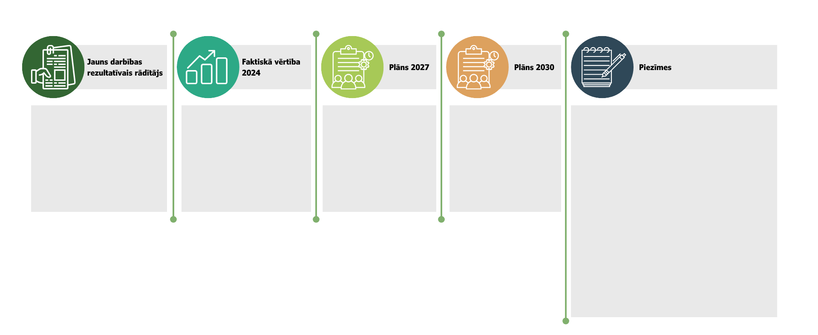
Dabas kapitāla un ilgtspējīga ekosistēmu pārvaldība - raksturojošākie darbības rezultatīvie rādītāji (papildus ar 2026.gadu)
Ar atjaunošanas pasākumiem labvēlīgi ietekmētā nelabvēlīgā aizsardzības stāvoklī esošā biotopu platība (ha)
Dabas atjaunošanas regula (4.1.a punkts) paredz, ka līdz 2030. gadam jāīsteno pasākumi 30 % no biotopu platības, kuras stāvoklis nav labs.
Ha aprēķins ņemot vērā Biotopu direktīvas ziņojumu par stāvokli 2013.-2018. 2025. gadā paredzēts ziņojums par stāvokli 2019.-2024.
Ha mērķus pa gadiem noteiks Nacionālajā dabas atjaunošanas plānā, kura apstiprināšana plānota 2027. gadā.
15 797,9
18 857
198 050

Slide 26
2. jomas raksturojošākie darbības rezultatīvie rādītāji
Darbības rezultatīvie rādītāji | Izpilde 2024 | Plānotā vērtība 2025 | Faktiskā vērtība 2025 | Plāns 2026 | Plāns 2027 | Plāns 2028 | Sasniegšanas/nesasniegšanas iemesli
Uzturēti labā stāvoklī un pilnveidoti tūrisma un dabas izglītības infrastruktūras objekti īpaši aizsargājamās dabas teritorijās (skaits) | 747 | 700 | 696 | 680 | 660 | 640 | Aktīvas Dabas aizsardzības pārvaldes darbības rezultātā ir realizēti tūrisma un dabas izglītības infrastruktūras objektu uzturēšanas darbi atbilstoši darba grafika precizējumiem.
Vides izglītības pasākumi (Muzejpedagoģiskās programmas, nodarbības, pasākumi, ekskursijas, lekcijas, semināri, kursi, ekspertu konsultācijas) (skaits) | 2275 | 1670 | 3 931 | 1770 | 1770 | 1720 | Ievērojami palielināts apmeklētājiem pasākumu tematiskais piedāvājums. Piedāvātā pasākumu daudzveidība veicināja iedzīvotāju interesi.
Ex situ un krājumā uzturētās vienības (skaits) | 244 869 | 244 925 | 253 217 | 253 766 | 256 266 | 258 766 | Uzturēts LNDM 239 702 krājuma vienības un LNBD 13 515 ex situ taksoni
Apsaimniekoti VARAM valdījumā esošie pļavu, meža un purvu biotopi (ha) | 15 797,9 | 18 857 | 18 687 | 18 857 | 18 857 | 18 857 | Apsaimniekoti VARAM valdījumā esošie pļavu, meža un purvu biotopi 18 687 ha platībā un 5 km prioritāri tekošu saldūdeņu biotopi atbilstoši darba grafika precizējumiem.
#
#
#
#

Slide 27
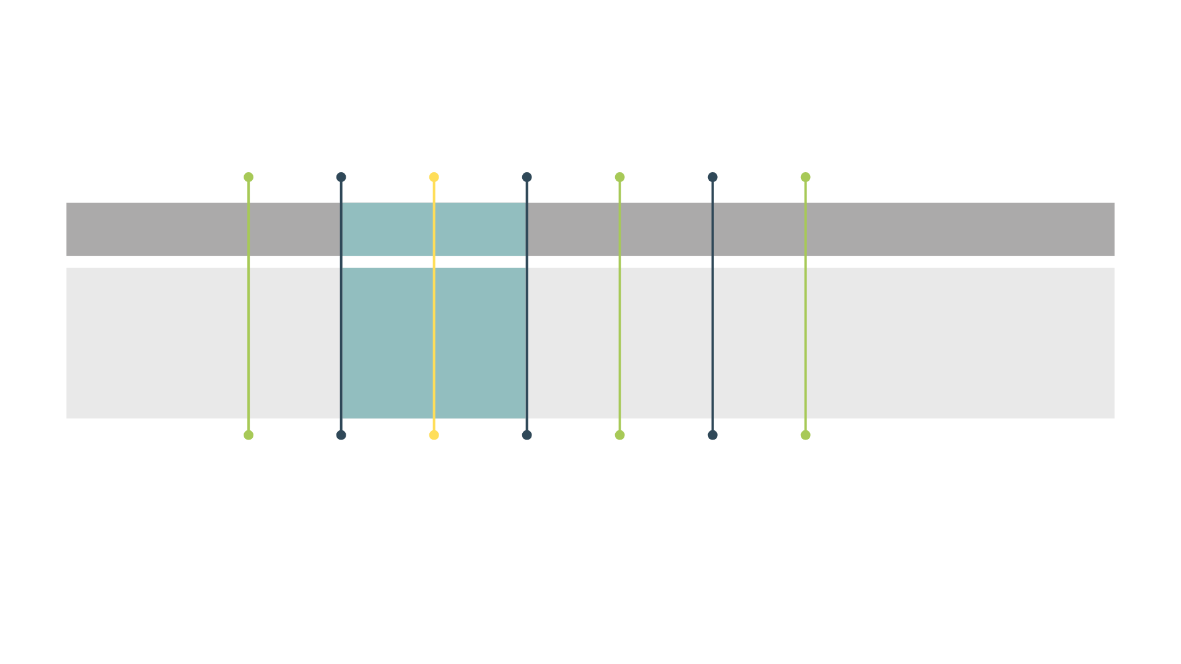


Dabas kapitāla un ilgtspējīga ekosistēmu pārvaldība - raksturojošākie darbības kvalitātes rādītāji
Izpilde 2024
Plāns 2025
Faktiskā vērtība
2025
Plāns 2026
Plāns 2027
Plāns 2028
Kvalitātes rādītājs
Sasniegšanas iemesli
1. Plašs izstāžu piedāvājums.
2. Pakalpojumu popularizēšana sociālajos tīklos.
3. Nodrošinātas kvalitatīvas ekspozīcijas un plašas teritorijas izglītībai, atpūtai un pastaigām.
4. Pieaugusi sabiedrības interese atrasties dabā.
#
Apmeklētāji (skaits)
336 522
240 000
343 205
240 000
240 000
240 000
Apmeklētāji Latvijas Nacionālajā dabas muzejā, Latvijas Nacionālajā botāniskajā dārzā, Dabas aizsardzības pārvaldes Dabas izglītības centros, Īpaši aizsargājamo dabas teritoriju apmeklētāju un informācijas centros, Līgatnes dabas takās
Tiek paredzēts, ka apmeklētāju skaits samazināsies sakarā ar finansējuma samazinājumu, daļa infrastruktūras objektu būs avārijas stāvoklī un slēdzami

Slide 28
3. Reģionu attīstības, teritoriālās sadarbības, publisko pakalpojumu un digitālās transformācijas politikas īstenošana
Politikas mērķis: reģionu potenciāla attīstība un ekonomisko atšķirību mazināšana
3. Jomas izdevumi, milj. euro
Politikas rezultatīvie rādītāji | Faktiskā vērtība | Faktiskā vērtība | Plānotā vērtība
Reģionālā IKP starpība – četru mazāk attīstīto plānošanas reģionu vidējais IKP uz vienu iedzīvotāju līmenis pret augstāk attīstīto plānošanas reģionu (%) ES fondu investīciju rezultātā jaunradītās darbavietas privātajos komersantos (skaits) | 43,7 (2022) 373 (2023) | 43 (2023) 5 334 (2025) | 55 (2027) 5 228 (2028)
119,5
#
71,4
78,5
Reģionu attīstības, teritoriālās sadarbības darba virzienā nodrošināta plānošanas reģionu pamatfunkciju izpilde un attīstības procesu koordinācija, īstenoti atbalsta pasākumi remigrācijas veicināšanai (reģionālo remigrācijas koordinatoru tīkls), kā arī nodrošināts atbalsts Latgales speciālās ekonomiskās zonas (SEZ) kapacitātes stiprināšanai. No kopumā 11 rādītājiem sekmīgi sasniegti vai pārsniegti ir 10. Atlikušajā 1 rādītājā (atzinumu sniegšanu pašvaldībām par vietējo pašvaldību attīstības stratēģiju un attīstības programmu projektiem) konstatētā novirze (26,7%) ir pamatota ar objektīviem ārējiem apstākļiem, jo atzinumi sniegti atbilstoši pašvaldību pieprasījumam, kuru skaitu iepriekš grūti prognozēt. Nodrošinātas pašvaldību darbinieku apmācības, īstenoti uzņēmējdarbības veicināšanas pasākumi. Nodrošinātas 15 (plānots 13) konsultācijas potenciālajiem investoriem ražošanas un pakalpojumu attīstībai nepieciešamās infrastruktūras atrašanai un attīstībai, īstenotas tirdzniecības misijas, dalība gadatirgos un citi uzņēmējdarbību veicinoši pasākumi - kopā 26 (plānots 10). Plānošanas reģionu atbalsta pasākumos iesaistīti 989 komersanti (plānots 750). Vienlaikus nodrošināts remigrācijas atbalsts (ar koordinatoru palīdzību pārskata periodā atgriezušies 882 cilvēki) un Latgales SEZ kapacitātes stiprināšana (noslēgti 19 līgumi, jaunizveidotas 83 darba vietas).
Publisko pakalpojumu un digitālās transformācijas politikas īstenošanas ietvaros novērtēti 23 rezultatīvie rādītāji; to vidējā izpilde pret plānu ir 101,9%. Tas nozīmē, ka vairākums mērķu ir sasniegti vai pārsniegti, un (pie nemainīgiem resursiem) tas liecina par labu izmaksu efektivitāti.
Augstas efektivitātes rezultatīvie rādītāji: Oficiālo elektronisko adrešu informācijas sistēmas lietotāju skaits: izpilde 209,8% pret plānu. Rādītājs ievērojami pārsniedz prognozi, kas norāda uz pakalpojuma strauju pieprasījumu. EIS e‑katalogu specifikāciju pirkumi: 120,0% pret plānu – augstāka centralizēto iepirkumu izmantošana. VISS “Maksājumu modulis” izmantošana: 116,0% pret plānu.
Pieejamības mērķi: RAIM/ESVIS/VIRSIS/latvija.gov.lv u.c. pārsvarā sasniegti 100% vai nedaudz pārsniegti (~100–101%), kas atbilst paredzamai un efektīvai infrastruktūras uzturēšanai. Programmas ietvaros noteiktie mērķi pārsvarā ir sasniegti, vairākās pozīcijās — būtiski pārsniegti. Sistēmu pieejamības mērķi pārsvarā sasniegti (~100%), apliecinot stabilu un efektīvu koplietošanas infrastruktūras uzturēšanu. Programmas darbība vērtējama kā atbilstoša piešķirtajiem resursiem. Novirzes atsevišķu rādītāju izpildē ir pamatotas ar objektīviem ārējiem apstākļiem. Prioritāra pasākuma "Valsts IKT profesionalizācija - Valsts digitālā attīstība" rādītāji sasniegti 100% un aktivitātes īstenotas izmaksu ziņā efektīvi, sasniedzot nozīmīgus operatīvos un stratēģiskos rezultātus. Jomas īstenošana vērtējama kā sekmīga un efektīva.

Slide 29
Reģionālās attīstības tendences
Četru mazāk attīstīto plānošanas reģionu (Latgales, Vidzemes, Zemgales, Kurzemes) vidējais IKP uz vienu iedzīvotāju līmenis pret augstāk attīstītā plānošanas reģiona (Rīgas) IKP uz vienu iedzīvotāju sasniedz 43%
Avots: VARAM aprēķins pēc CSP datiem.
* Atbilstoši aktuālākajām plānošanas reģionu robežām (uz RPP 2021–2027 apstiprināšanas brīdi spēkā bija vecās PR teritorijas).
Notes:
Atbilstoši pieejamajiem datiem reģionālās IKP starpības rādītājs laika periodā no 2021. līdz 2025. gadam: 2021.gadā – 42,1% (2019. gada izpilde); 2022.gadā – 44,9% (2020.gada izpilde); 2023.gadā – 44,6% (2021.gada izpilde), 2024. gadā – 45,6% (2022.gada izpilde), 2025. gadā – 43,0% (2023.gada izpilde).
CSP aktuālākie pieejamie dati par IKP (reģionālā dalījumā) pieejami ar trīs gadu nobīdi, t.i., brīdī, kad tika izstrādātas RPP, aktuālākie pieejamie IKP dati bija pieejami par 2016. gadu. Piemēram, 2026. gadā decembrī būs iespējams sniegt faktisko reģionālā IKP starpības rādītāja vērtību par 2024. gadu.
Atbilstoši izmaiņām administratīvajās teritorijās (pēc ATR) 2021. gadā tika precizētas arī plānošanas reģionu teritorijas. Daļa no iepriekš Rīgas plānošanas reģionā ietilpstošajām pašvaldību teritorijām ir iekļautas Kurzemes plānošanas reģionā (Tukuma novads) un Vidzemes plānošanas reģionā (Limbažu novads, Saulkrastu novads un Ogres novads), savukārt Rīgas plānošanas reģionā ir iekļautas Rīgas pilsēta un tai piegulošo pašvaldību administratīvās teritorijas, kas pilnībā atrodas tiešā Rīgas sociālekonomiskās ietekmes teritorijā (Jūrmala, Mārupes novads, Olaines novads, Ķekavas novads, Salaspils novads, Siguldas novads, Ropažu novads un Ādažu novads). Zemgales plānošanas reģiona un Latgales plānošanas reģiona robežas nav mainījušās. Ņemot vērā, ka Rīgas plānošanas reģionā tika apvienotas pašvaldības ar vidēji salīdzinoši augstākiem sociālekonomiskajiem rādītājiem nekā iepriekšējās Rīgas plānošanas reģiona robežās, mazāk attīstīto plānošanas reģionu IKP uz vienu iedzīvotāju pret augstāk attīstītā plānošanas reģiona rādītāju ir samazinājies, salīdzinot ar iepriekšējo reģionālo iedalījumu.

Slide 30
3. jomas raksturojošākie darbības rezultatīvie rādītāji
Darbības rezultatīvie rādītāji | Izpilde 2024 | Plānotā vērtība 2025 | Faktiskā vērtība 2025 | Plāns 2026 | Plāns 2027 | Plāns 2028 | Sasniegšanas/nesasniegšanas iemesli
Virtuālie apmeklējumi pašvaldību publiskajās bibliotēkās (skaits milj.) | 9,6 | 9,5 | 9,9 | 9,8 | 9,9 | 10 | Pieaugusi iedzīvotāju interese izmantot bibliotēku resursus elektroniski.
Komersanti, kas iesaistīti plānošanas reģionu atbalsta pasākumos (konsultāciju saņēmēji, semināra apmeklētāji, dalībnieki izstādēs un pieredzes vizītes) (skaits) | 599 | 750 | 989 | 470 | 340 | 340 | Faktiskā komersantu aktivitāte bija augstākā nekā prognozēts.
Valsts pārvaldes pakalpojumu portāla Latvija.gov.lv unikālie autentificētie lietotāji (skaits milj.) | - | 1 | 1,02 | 1 | 1,1 | 1,1 | Risinājums ir populārs privātajā un publiskajā sektorā.
#
#
#

Slide 31
III sadaļa
CITA INFORMĀCIJA

Slide 32




Uzdevumi
2026
Valsts budžeta finansētie pasākumi 2026.gadā reģionālās attīstības jomā
ES fondu un AF atbalsta pasākumu īstenošana un uzraudzība, t.sk. 2026. gadā plānots pabeigt būvdarbus vēl aptuveni 50 km garumā
Pašvaldību iesniegto pieteikumu līdzekļu saņemšanai neparedzētiem gadījumiem izvērtēšana. Remigrācijas koordinatoru darbs, t.sk. tiks izveidota jauna remigrācijas koordinatoru tīmekļvietne www.remigracija.lv
Rīcības plāna Latvijas Austrumu pierobežas ekonomiskajai izaugsmei un drošības stiprināšanai 2025.–2027. gadam īstenošanas koordinācija un uzraudzība. Koncepta izstrāde par atbalstu Austrumu pierobežai daudzgadu budžeta pēc 2027. gada ietvarā
Pašvaldību pieteikumu atbilstoši kritērijiem aizdevumu saņemšanai pirmsskolas izglītības pieejamībai izvērtēšana. Atbalsta sniegšana pašvaldībām futbola stadionu infrastruktūras attīstībai
Teritoriju attīstības plānošanas sistēmas pilnveidošana, mazinot administratīvo slogu. Līdzdalības budžeta platformas attīstība un uzturēšana
Notes:
VARAM 2025. gadā sniedza saskaņojumu par 19 pašvaldību projektiem pirmsskolas izglītības pieejamībai un 11 projektiem drošības infrastruktūras izveidei un uzlabošanai. Arī 2026. gadā VARAM turpinās izvērtēt pašvaldību pieteikumus atbilstoši kritērijiem aizdevumu saņemšanai pirmsskolas izglītības pieejamībai un drošības infrastruktūras izveidei un uzlabošanai, t.sk. pilnveidojot atbalsta sniegšanas nosacījumus.
Arī turpmāk VARAM vērtēs pašvaldību iesniegtos pieteikumus līdzekļu saņemšanai neparedzētiem gadījumiem, t.sk. katastrofu un dabas stihiju seku novēršanai. Šāds atbalsts ir īpaši būtisks, ņemot vērā pēdējo gadu stiprās vētras un to radītos postījumus. 2023. gadā 15 pašvaldībām tika piešķirti finanšu līdzekļi 10 160 261 euro apmērā dabas stihiju radīto postījumu novēršanai (pašvaldību infrastruktūras objektu atjaunošanai, atbalstam mājokļu atjaunošanai un pabalstiem krīzes situācijā, kā arī atkritumu apsaimniekošanai), 2024. gadā 14 pašvaldībām – 5 326 922 euro, savukārt 2025. gadā, uz šo brīdi, piešķirtā finansējuma apmērs ir 676 803 euro.
Tiks turpināts darbs pie teritoriju attīstības plānošanas sistēmas pilnveidošanas, mazinot administratīvo slogu, veicot grozījumus normatīvajos aktos un izmaiņas Teritorijas attīstības plānošanas informācijas sistēmā (TAPIS).
Tiks turpināts uzturēt un pilnveidot līdzdalības budžeta platformu, nodrošinot visām pašvaldībām iespēju e-vidē organizēt līdzdalības budžeta projektu ideju konkursus un iedzīvotājiem iespējas līdzdarboties teritorijas attīstībā, iesniedzot projektu pieteikumus vai balsojot par projektu idejām. Platforma jau ir guvusi plašu atsaucību – kopš tās darbības uzsākšanas (2025. gada 1. janvārī) tajā iesniegti vairāk nekā 550 projektu pieteikumi, par kuriem saņemtas vairāk nekā 55 000 balsis.

Slide 33
Pārvaldes digitāli pārveidei stratēģiski svarīgu pakalpojumu attīstības vadība
Uzdevumi
2026
Oficiālās elektroniskās adreses izvēršana
Vienotā pakalpojumu tīkla (VPVKAC) izvēršana un pārvaldība
Regulējums e-adreses izmantošanas paplašināšanai;
E- adreses sagatavošana e-rēķinu ieviešanai (regulējums)
Šobrīd 35 pašvaldībās 259 vietās 19 iestāžu 132 pieprasītākie pakalpojumi. 2024. - 120'000+ konsultācijas.
Plānots, ka 2026. gadā būs 315 VPVKAC punkti
Vēlēšanu platformas attīstība un regulējuma nodrošināšana
Vienotās atvieglojumu pārvaldības (AVIS) platformas izvēršana
Saeimas, pašvaldību un Eiroparlamenta vēlēšanas, Tautas nobalsošanas un referendumu organizēšanas procesos
Izvēršana pašvaldībās, kā arī ieviešana valsts pārvaldes atvieglojumu pārvaldībā.
33

Slide 34
Valsts IKT resursu pārvaldības un investīciju portfeļa pārvaldība
Uzdevumi
2026
Digitālās pārvaldes arhitektūras koordinēšana un Valsts IKT aktivitāšu lietderības izvērtējuma ieviešana
ANM IKT projektu uzraudzība (atbildīgā iestāde) un ERAF SAM 1.3.1. uzsākšana
Izvērtējamo risinājumu apjoms: 2023. - 77, 2024.- 62, 2026., uzsākot SAM 1.3.1. 2026.gadā - līdz 100
Uzraugāmie projekti – 99; Finanšu apjoms - ap EUR 315,5 milj. Max noslodze 2026. gadā
Valsts mākoņdatošanas brokera funkcijas ieviešana uz VDAA bāzes
Valsts tīmekļa vietņu un mobilo aplikāciju piekļūstamības uzraudzība
t.sk. aizstājot arī VESPC darba grupas funkciju, atbilstoši MK noteikumu un VK revīzijas ieteikuma prasībām
Iestāžu mājaslapu un mobilo aplikāciju izvērtēšana

Slide 35
Datu pārvaldība un pieejamība
Uzdevumi
2026
Datu vienas pieturas aģentūras attīstība
Valsts datu pārvaldības stiprināšana
Administratīvā sloga mazināšana datu apmaiņas jautājumos
– 2026.g tiks uzsākts darbs pie pašvaldību integrēšanas datu vienas pieturas aģentūrā (DAGR).
– Datu stratēģijas izstrāde
– paplašināta viedo līgumu izmantošana (VIRSIS)
– Regulējumā noteiktas atbildīgās institūcijas, to lomas un pienākumi

Slide 36
Mākslīgā intelekta politikas ieviešana
Uzdevumi
2026
Mākslīgā intelekta akta ieviešanas vadība
Mākslīgā intelekta politikas īstenošana
Valsts produktivitātes un MI atbalsta programmas izveide un īstenošana
MI nacionālā plāna izstrāde nākamajam periodam.
Noteikt institūciju atbildības un funkcijas.
Esošo spēju ietvaros nodrošināt MI akta noteikto uzdevumu īstenošanu
Programmas ietvaros iestādēm tiks sniegts atbalsts inovatīvu risinājumu ieviešanā, lai veicinātu darba produktivitāti, ieviešot MI risinājumus.
(~EUR 4 milj)
Mākslīgā intelekta centra sekretariāta nodrošināšana.
Speciālās regulatīvās vides izveide, metodiskais atbalsts iestādēm

Slide 37
Valsts digitālās attīstības aģentūra (VDAA)
VDAA ir vairāk kā 40 sistēmas un koplietošanas risinājumi ar bilance vērtību EUR 56 milj, kas visas ir kritiskā valsts infrastruktūra.
Uz sabiedrību vērstas digitālās platformas
Kritisku pārvaldes procesu nodrošinošu platformu uzturēšana un attīstība
Latvija.gov.lv un e-pakalpojumi
Oficiālā e- adrešu saziņas izvēršana
Datu izplatīšanas un pārvaldības platforma (DAGR)
Tautas nobalsošana, likumprojektu ierosināšana/
pašvaldību referendumi
Autentifikācijas un maksājumu modulis.
Eiropas savienības vienotā informācijas sistēma
Atvērto datu portāls
Valsts un pašvaldību vēlēšanu atbalsta sistēmas
VDAA sniedz arī IKT drošības un IS attīstības un uzturēšanas pakalpojumus citām iestādēm
VARAM, DAP, Valsts kancelejai un citām valsts iestādēm
Drošības pārvaldnieka pakalpojumi Valsts prezidenta kancelejai, Satversmes tiesai, KEM resoram, VARAM resoram, Mākslīgā intelekta centram
Notes:
VDAA tiecas radīt kvalitatīvus, pieejamus un lietotājiem draudzīgus valsts mēroga digitālos risinājumus, kas atbilst gan iedzīvotāju, gan uzņēmumu vajadzībām
VDAA ir vairāk kā 40 sistēmas un koplietošanas risinājumi ar bilance vērtību EUR 56 milj, kas visas ir kritiskā valsts infrastruktūra.
Uz sabiedrību vērstas digitālās apkalpošanas platformas
Latvija.gov.lv un e-pakalpojumi
Oficiālā elektronisko adrešu informācijas sistēma (e-adrese)
Tautas nobalsošana, likumprojektu ierosināšana/ pašvaldību referendumi
Atvērto datu portāls
Kritisku pārvaldes procesu nodrošinošu platformu uzturēšana un attīstība
Datu izplatīšanas un pārvaldības platforma (DAGR), API pārvaldnieks,
Autentifikācijas un maksājumu modulis.
Eiropas savienības vienotā informācijas sistēma
Valsts un pašvaldību vēlēšanu procesa atbalsta sistēmas
VDAA sniedz arī IKT drošības un IS attīstības un uzturēšanas pakalpojumus citām iestādēm
VARAM, DAP, Valsts kancelejai un citām valsts iestādēm
Drošības pārvaldnieka pakalpojumi Valsts prezidenta kancelejai, Satversmes tiesai, KEM resoram, VARAM resoram, Mākslīgā intelekta centram

Slide 38
VDAA budžets IT sistēmu uzturēšanai
No 2026. g. budžets ir samazināts gandrīz uz pusi salīdzinājumā ar 2024. gadu.
Tas būtiski samazina spēju veikt minimālo pilnveidošanu.
Uzturēšanai nepieciešams finansējums 12–15% no vērtības gadā, kas veido 5,5–6,9 miljoni EUR. Tomēr 2026. pieejami tikai 4, 6 miljoni EUR.
Pastāvošajos kiberdraudu apstākļos programmatūras versiju celšana jāveic 1x-2x gadā. Pretējā gadījumā sistēmas, kurās novecojušu versiju dēļ ir "drošības caurumi", ir jāatslēdz un laiku, līdz tie tiek novērsti.
VDAA sistēmu uzturēšanu nodrošina 65 IT speciālisti, kas vidēji veido 1,6 speciālistus uz 1 sistēmu. Šāds cilvēkresursu apjoms nav pietiekams
Notes:
Valsts digitālo attīstības aģentūra (VDAA) šobrīd pārvalda vairāk nekā 40 informācijas sistēmas un platformas, kuru kopējā bilances vērtība ir 45 974 679 EUR. 2026. gada maijā, noslēdzoties Atveseļošanas un noturības mehānisma (ANM) projektiem, šo sistēmu vērtība pieaugs par aptuveni 10,2 miljoniem EUR, sasniedzot kopējo vērtību virs 56 miljoniem EUR.
Lai nodrošinātu kvalitatīvu šo sistēmu uzturēšanu, nepieciešamais finansējums tiek lēsts 12–15% apmērā no bilances vērtības gadā, kas veido 5,5–6,9 miljoni EUR. Tomēr 2026. gadā pieejamais finansējums ir tikai 4, 6 miljoni EUR, kas nav pietiekams, lai nodrošinātu pilnvērtīgu sistēmu darbību, atjaunošanu un atbilstību drošības prasībām, īpaši ņemot vērā pieaugošās tehnoloģiskās un kiberdrošības prasības.
Esošā finansējuma ietvaros VDAA var nodrošināt:
uzņemto līgumsaistību izpildi,
datu centru pakalpojumus,
sistēmu uzturēšanu minimālā līmenī.
Pastāv augsts risks, ka nebūs iespējams savlaicīgi ieviest steidzamas likumdošanas izmaiņas.
VDAA sistēmu uzturēšanu nodrošina 65 IT speciālisti, kas vidēji veido 1,6 speciālistus uz 1 sistēmu. Šāds cilvēkresursu apjoms nav pietiekams, lai nodrošinātu:
nepārtrauktu sistēmu darbību,
proaktīvu uzraudzību,
savlaicīgu problēmu novēršanu.
Ierobežotais speciālistu skaits rada būtiskus riskus sistēmu stabilitātei, drošībai un attīstībai.
Lai nodrošinātu daudzo VDAA atbildībā esošo sistēmu uzturēšanu un attīstību, VDAA uz projektu īstenošanas laiku ir pieņēmis darbā 26 IT speciālistus uz projektu īstenošanas laiku, kas nav ilgtspējīgi.

Slide 39






VDAA galvenie darbi 2026.gadā
Uzdevumi
2026
Eiropas digitālās identifikācijas maka ieviešana
E-rēķinu B2B ieviešana e-adresē
Saeimas vēlēšanu nodrošināšana
Latvija.lv mobilā versija un MI ieviešana lietotāju ērtībām portālā
Infrastruktūras brokera funkcijas
ieviešana
Datu portāls
39

Slide 40
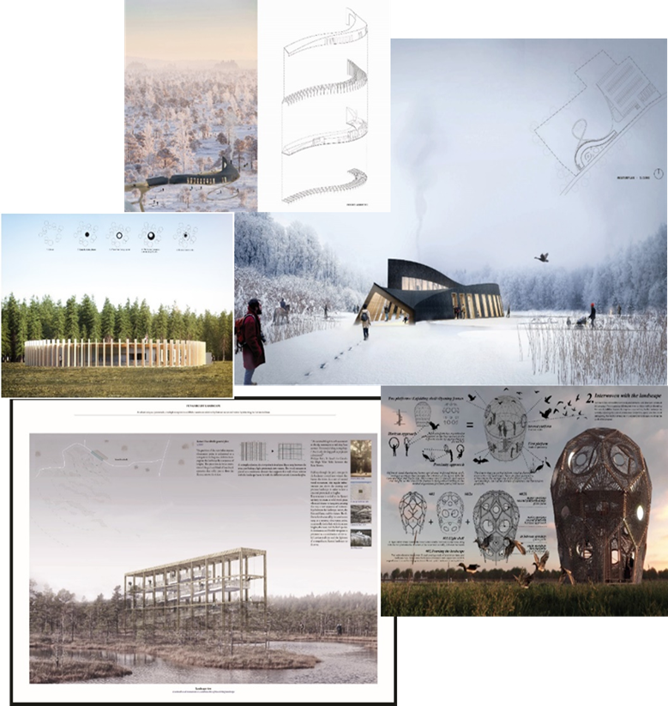
Bioloģiskās daudzveidības saglabāšana
Uzdevumi
2026
•Turpināt darbu pie taisnīgas kompensācijas sistēmas ieviešanas, paredzot zemes maiņu kā jaunu risinājumu.
•Pilnveidot aizsargājamo teritoriju tīklu, ietverot pietiekamu meža biotopu un jūras teritoriju apjomu, un virzīties uz mērķi – stingri aizsargāt 10 % Latvijas teritorijas.
•Dabas atjaunošanas plāna izstrāde un īstenošana saskaņā ar Dabas atjaunošanas regulu. Jaunu Dabas informācijas centru izveide sabiedrības izglītošanai.

Slide 41
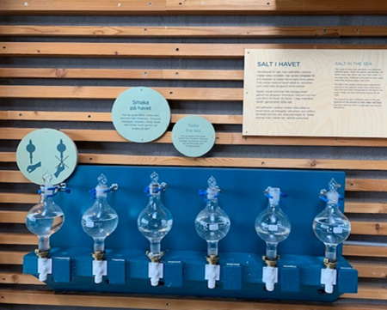
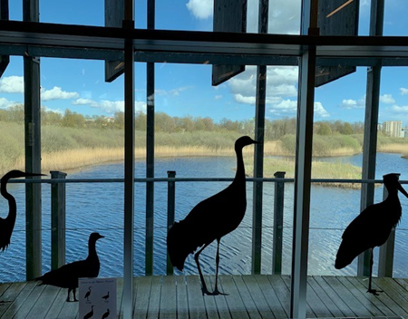
Dabas centrs: izglītības+ apmeklētāju centrs
Uzdevumi
2026
Dabas centrs kā konkrēta nacionālā parka/biosfēras rezervāta, tā vērtību un dabas aizsardzības sistēmas Latvijā vizītkarte:
Ķemeru Nacionālā parka dabas centrs – mitrāji;
Gaujas Nacionālā parka dabas centrs – iežu atsegumi un alas;
Rāznas Nacionālā parka dabas centrs – ezeri, saldūdens ekosistēmas;
Slīteres Nacionālā parka dabas centrs – veci/dabiski boreālie meži; kangari un vigas;
Ziemeļvidzemes biosfēras rezervāta dabas centrs – piekraste un lašupes*
(*) tiek attīstīts arī ar LIFE finansējumu

Slide 42
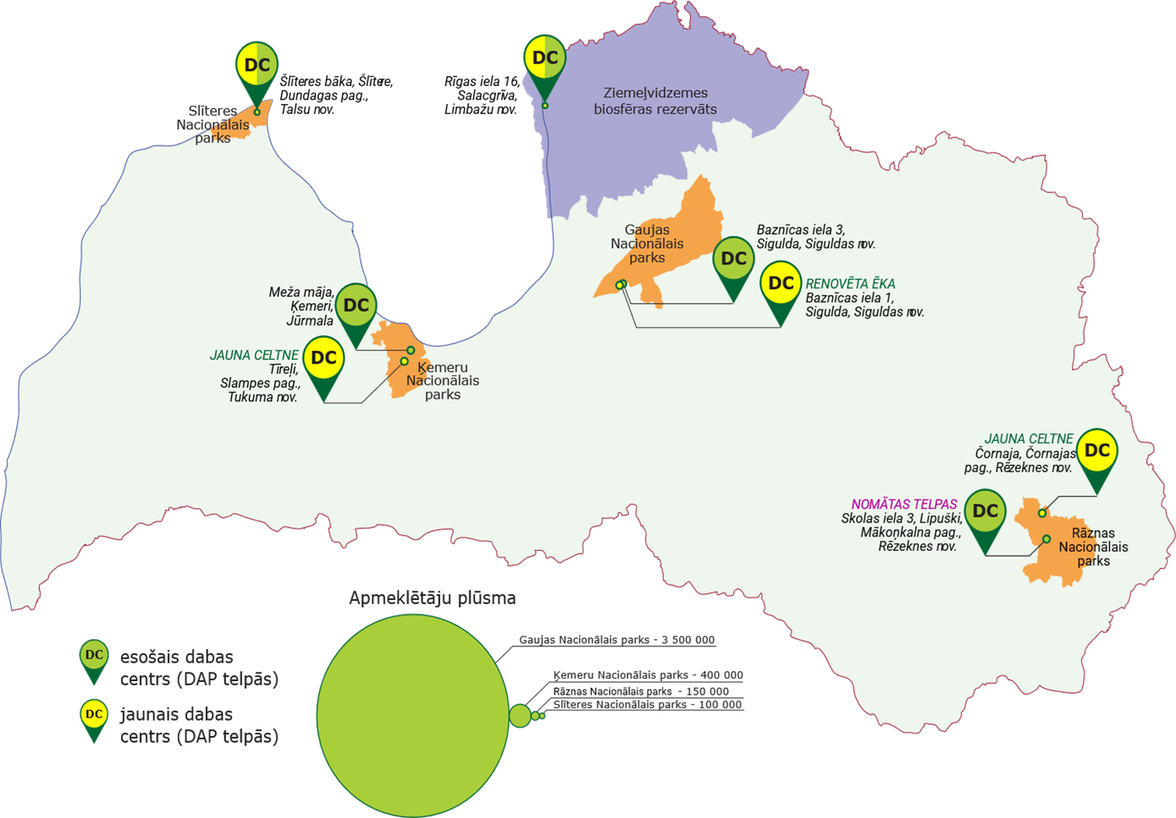
Pašreizējais un plānotais DC izvietojums un
ĪADT apmeklētāju skaits
Uzdevumi
2026

Slide 43
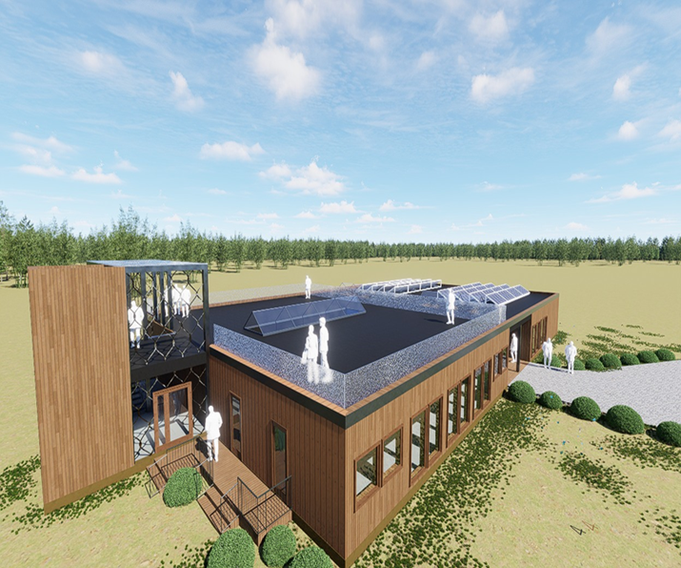
Plānotie rezultatīvie rādītāji:
Uzdevumi
2026
Topošais dabas centrs pie Lielā Ķemeru tīreļa laipas
Jaunas auditorijas – dabas tūristi – iekļaušana dabas izglītībā
10x palielināts rezultatīvais rādītājs no 20000 uz 201 000 apmeklētāju gadā
Tam nepieciešams:
lokācijas maiņa, iekļaujoties reģionā aktīvākajā tūrisma plūsmā
pieejamība vismaz 6 dienas nedēļā (O-Sv)
mūsdienīgs, ieinteresējošs un iesaistošs saturs un pakalpojums
vienlaicīga paralēlo plūsmu apkalpošana – dabas tūrisms un dabas izglītība (darbs ar grupām)

Slide 44
Cilvēkresuri

Slide 45





Paldies!
Viedās administrācijas un reģionālās attīstības ministrija

